Slide 1
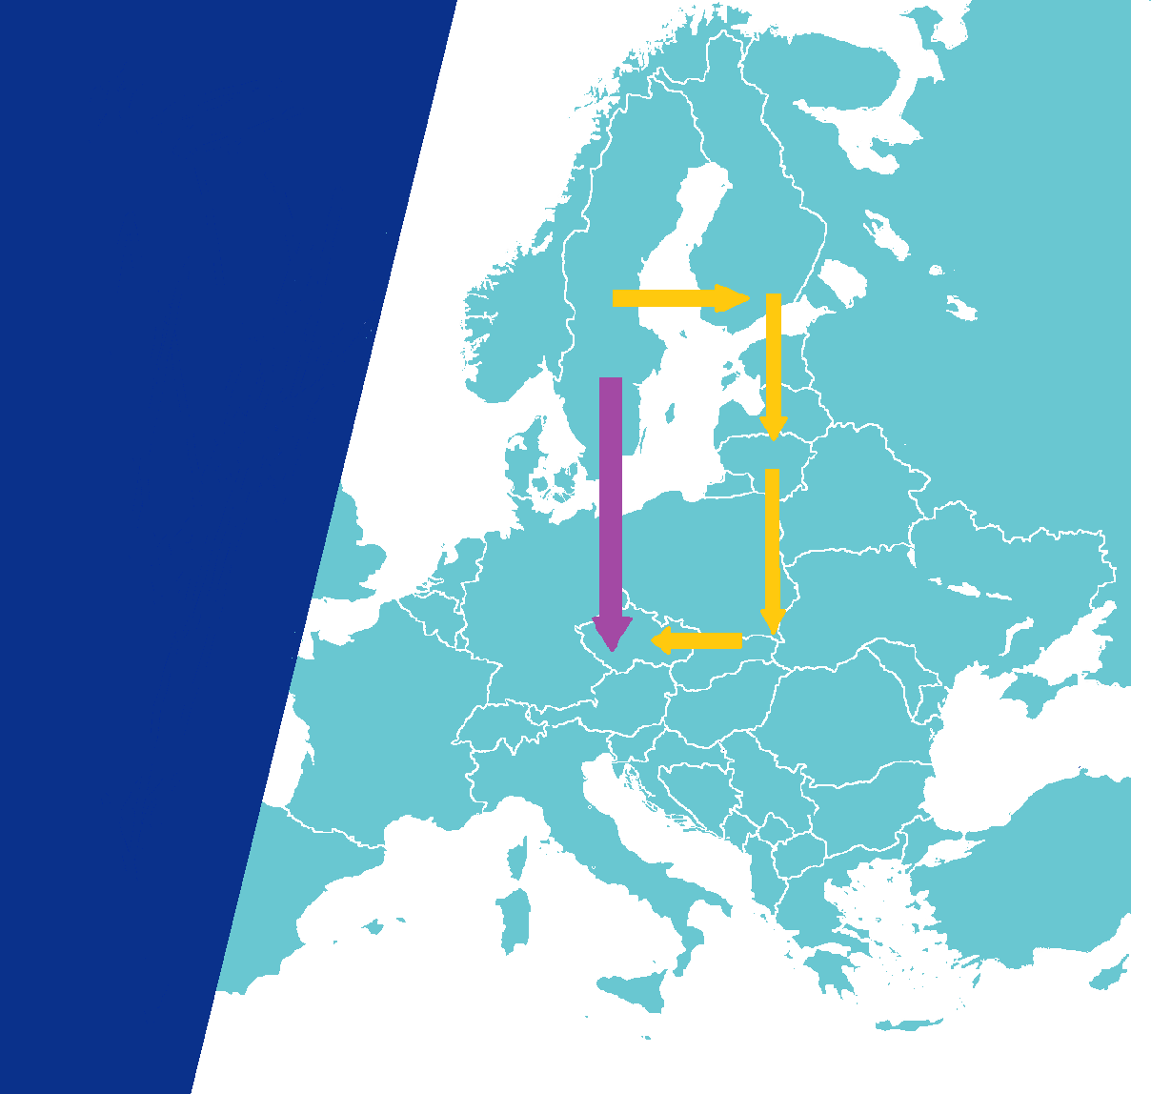
Řetězové transakce
Erika Krišková Dunajská
  —
  6. listopadu 2018

Slide 2
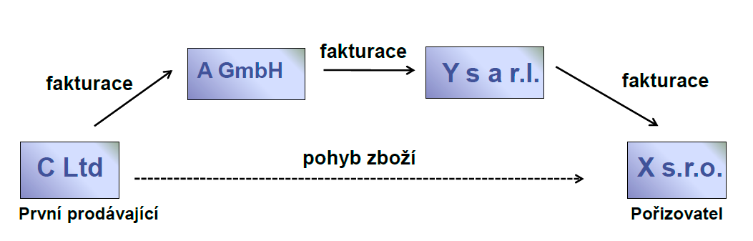
Řetězové obchody – znázornění a ZDPH
    transakce, kdy je zboží přeprodáváno několika subjekty mezi sebou, přičemž toto zboží je odesláno výrobcem, resp. prvním prodávajícím v řadě, přímo finálnímu zákazníkovi
    v EU velký důraz na rozsudky ESD, nicméně nejednotný přístup X v ZDPH není explicitně řešeno, čeští správci daně zatím podle rozsudků ESD nepostupují

Slide 3
Místo plnění při dodání zboží
    Místo plnění je stanoveno následovně (§ 7 ZDPH):
      při transakcích bez odeslání nebo přepravy zboží => MP je místo, kde se zboží nachází v době, kdy se dodání uskutečňuje
      při transakcích s odesláním nebo přepravou => MP je místo, kde se odeslání či doprava začaly uskutečňovat
    Dodání zboží je spojeno s odesláním nebo přepravou, pokud
    je zboží odesláno nebo přepraveno prodávajícím nebo
    kupujícím nebo jimi zmocněnou třetí osobou.

Slide 4
Podmínky osvobození při dodání zboží do JČS
(§ 64 ZDPH)
    Osvobození na straně dodavatele za následujících podmínek:
      zboží je odesláno nebo přepraveno mimo území členského státu, avšak uvnitř Společenství, a to:
            prodávajícím nebo
            kupujícím nebo
            na účet jednoho z nich (zmocněnou třetí osobou)
      dodání zboží je uskutečněno pro osobu registrovanou k dani v jiném členském státě,
      plátce (dodavatel) je schopen prokázat dodání do jiného členského státu písemným prohlášením pořizovatele nebo jinými důkazními prostředky

Slide 5
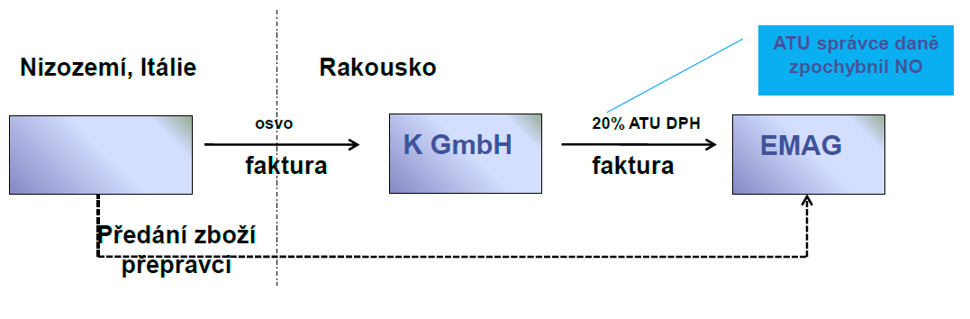
Řetězové obchody – rozsudky ESD (C-245/04 EMAG)
    2 dodání prostřednictvím 1 přepravy:
      místo 1. dodání ve prospěch K - v místě zahájení přepravy (IT, NL)
      místo 2. dodání ve prospěch EMAG (ATU)

Slide 6
Řetězové obchody – rozsudky ESD (C-245/04 EMAG)
    i když dvě po sobě následující dodání zakládají pouze jeden pohyb zboží, musí být považována za dodání, která po sobě časově následují
    odeslání/přeprava může být přičtena pouze jednomu z obou dodání a pouze toto dodání bude osvobozeno
    kdo má během přepravy právo nakládat se zbožím jako vlastník, není rozhodné
    v EMAGu ale ESD neupřesnil, jakým způsobem určit, kterému z dodání musí být přeprava přičtena

Slide 7
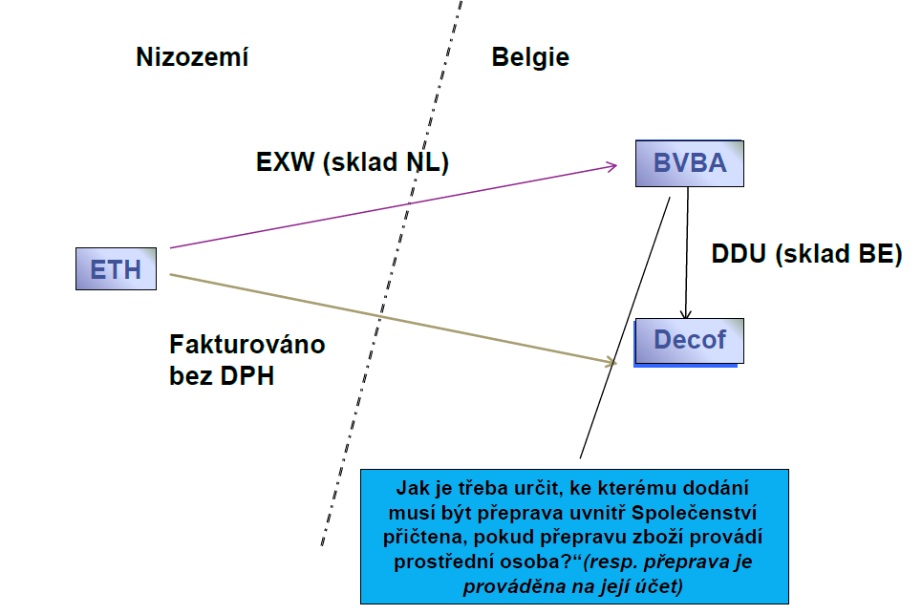
Řetězové obchody – rozsudky ESD (C-430/09 Euro Tyre)

Slide 8
Řetězové obchody – rozsudky ESD (C-430/09 Euro Tyre)
    určení plnění, jemuž má být přeprava přičtena, musí být provedeno s ohledem na celkové posouzení všech okolností projednávaného případu
    přeprava uvnitř Společenství musí být přičtena prvnímu dodání za podmínky, že právo nakládat se zbožím jako vlastník bylo převedeno na druhého pořizovatele v členském státě určení přepravy uvnitř Společenství
    okolnosti v původním řízení:
      první pořizovatel, který nabyl právo nakládat se zbožím jako vlastník na území členského státu prvního dodání, projevil svůj záměr přepravit toto zboží do jiného členského státu
      předložil své identifikační číslo pro daň z přidané hodnoty, které bylo přiděleno tímto jiným členským státem
    je na předkládajícím soudu, aby ověřil, zda podmínka výše splněna

Slide 9
Řetězové obchody – jak tedy posuzovat?
    DIČ jakých zemí poskytly jednotlivé subjekty v transakci?
    Jaký je tok zboží?
    Jaký je tok faktur?
    Kdo zajišťuje přepravu?
    Kdy a na jakém místě dochází k přechodu ekonomického vlastnictví mezi zúčastněnými subjekty?

Slide 10
Příklad 1: zboží z PL dodáno českému zákazníkovi do jiné země EU
DIČ PL
DIČ CZ
DIČ CZ
faktura
faktura
TERO
100 + ?
MERKUR
200 + ?
DELTA
Polsko
Litva
ČR
zboží
    Postup
    DIČ jakých zemí poskytly jednotlivé subjekty v transakci => PL, CZ, CZ
    Kdo zajišťuje přepravu?
    Kdy a na jakém místě dochází k přechodu ekonomického vlastnictví mezi zúčastněnými subjekty?

Slide 11
Příklad 1 – varianta A) dopravu zajistí TERO
DIČ PL
DIČ CZ
DIČ CZ
faktura
faktura
TERO
MERKUR
DELTA
Polsko
Litva
ČR
zboží
    Postup
    Dopravu je třeba přiřadit první transakci => ta bude představovat intrakomunitární plnění
      Dodání zboží spol. TERO spol. MERKUR tak bude osvobozeno jako dodání do JČS (100 + 0%)
      MERKUR realizuje pořízení zboží z JČS (MP ve státě ukončení přepravy v Litvě) (100 + 21%)
    Dodání zboží koncovému zákazníkovi bude dodáním bez přepravy s MP ve státě ukončení předcházejícího pořízení zboží – v Litvě (200 + 21%)
    Společnosti MERKUR vznikne povinnost registrace k DPH v Litvě (tomu se lze vyhnout – viz. Triangulace)
    Dopady pro společnost DELTA – registrace k DPH v Litvě, vratka DPH?

Slide 12
Příklad 1 – varianta B) dopravu zajistí MERKUR
DIČ PL
DIČ CZ
DIČ CZ
faktura
faktura
TERO
MERKUR
DELTA
Polsko
Litva
ČR
zboží
    Postup
    Pro přiřazení dopravy první nebo druhé transakci je nutné zjistit, kdy a kde dochází k převodu vlastnických práv zejména na poslední subjekt - DELTU
      Převod až ve státě ukončení přepravy – v Litvě
        Transakce zakládající přepravu bude první plnění => dopady obdobné jako ve Variantě A
      Převod již v zemi zahájení přepravy - Polsku
        Transakcí zakládající přepravu bude druhé plnění
        První transakce bude bez přepravy => MP v Polsku, spol. TERO vykáže lokální plnění v Polsku (100 + 23%)
        MP u dodání zboží MERKURem spol. DELTA bude také Polsko (země zahájení přepravy) a MERKURu tak vznikne povinnost registrace v PL
        MERKUR v rámci PL přiznání vykáže dodání do JČS (200 + 0%)
        DELTA vykáže pořízení zboží z JČS (200 + 21%)

Slide 13
Příklad 1 – varianta C) dopravu zajistí DELTA
DIČ PL
DIČ CZ
DIČ CZ
faktura
faktura
TERO
MERKUR
DELTA
Polsko
Litva
ČR
zboží
    Postup
    Dopravu je třeba přiřadit druhé transakci => ta bude představovat intrakomunitární plnění
    Dodání zboží spol. TERO spol. MERKUR tak bude bez přepravy, MP v Polsku, TERO vykáže lokální plnění (100 + 23%)
    Dodání zboží koncovému zákazníkovi bude dodáním s přepravou, s MP ve státě zahájení přepravy => v Polsku
        Společnosti MERKUR vznikne povinnost registrace k DPH v Polsku
        MERKUR v rámci PL přiznání vykáže dodání zboží do JČS (200 + 0%)
        DELTA vykáže pořízení zboží z JČS (200 + 21%)

Slide 14
Příklad 2 – zboží z CZ dodáno na Slovensko
DIČ CZ
DIČ SK
DIČ SK
faktura
100 + ?
faktura
200 + ?
MERKUR
ALFA
BETA
zboží
ČR
Slovensko
    Postup
    MERKUR zajišťuje přepravu přímo ke konečnému zákazníkovi => dopravu je třeba přiřadit první transakci
    První transakce
        bude představovat intrakomunitární plnění
        dodání zboží spol. MERKUR spol. ALFA bude osvobozeno jako dodání zboží do JČS (100 + 0%)
        společnost ALFA realizuje pořízení zboží z JČS (MP ve státě ukončení přepravy) (100 + 20%)
    Dodání zboží koncovému zákazníkovi
        bude dodáním bez dopravy, s MP v místě, kde se zboží právě nachází (ve státě ukončení přepravy předchozí transakce) – na Slovensku
        společnost ALFA tak vykáže lokální plnění na Slovensku (200 + 20%)

Slide 15
Příklad 3 – zboží z CZ pro SK zákazníka dodáno v ČR
DIČ CZ
DIČ SK
DIČ SK
faktura
faktura
MERKUR
ALFA
BETA
zboží
ČR
Slovensko
    Postup
    Zboží spol. MERKUR dopraví koncovému zákazníkovi na místo určení v ČR => zboží v rámci obou transakcí neopustí území ČR => MP v ČR
    MERKUR vykáže lokální plnění, uplatní českou DPH (100 + 21%)
    V rámci druhé transakce
        ALFA realizuje dodání zboží s MP v ČR (200 + 21%)
        Spol. ALFA vznikne povinnost registrace k DPH v ČR

Slide 16
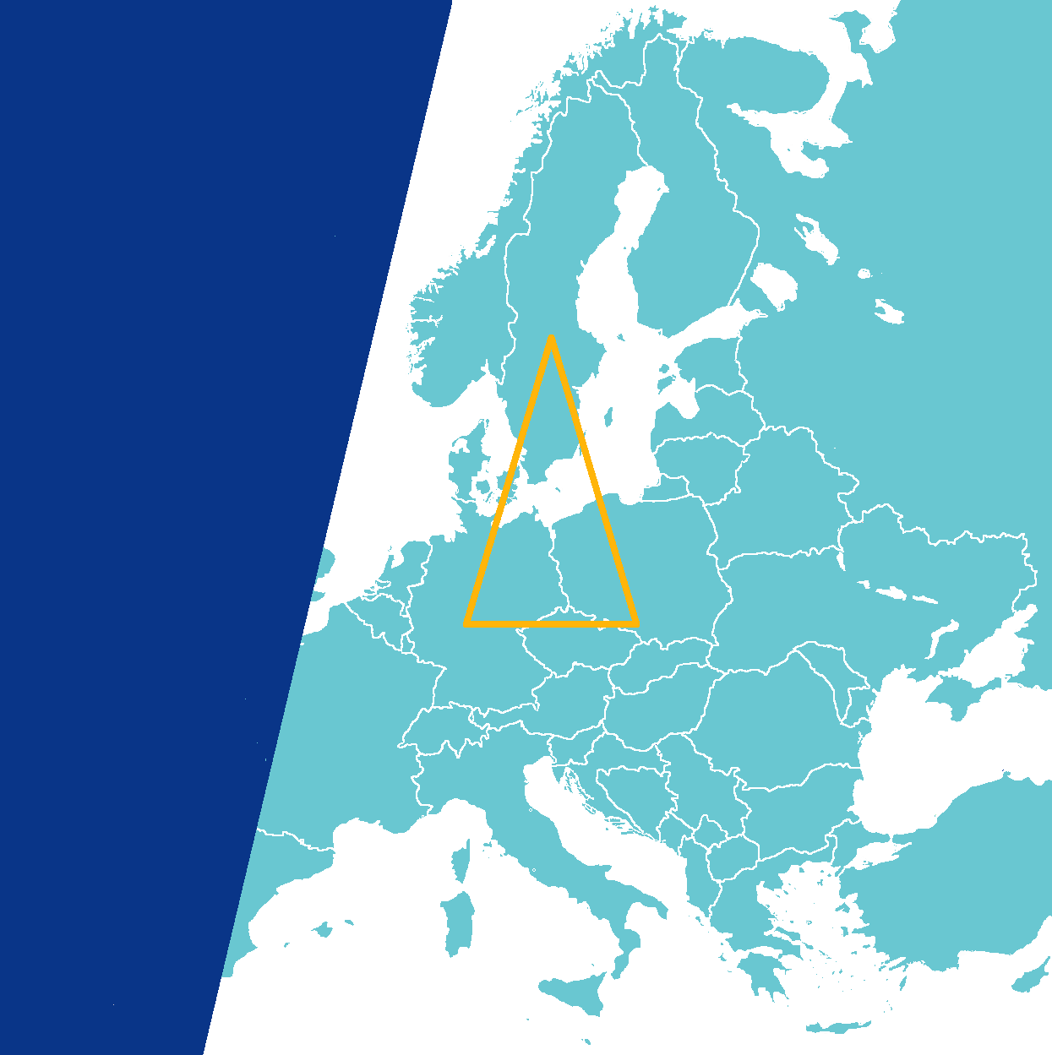
Třístranné obchody

Slide 17
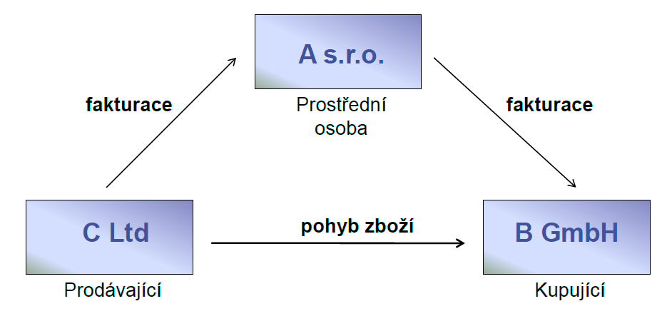
Třístranné obchody - znázornění

Slide 18
Třístranné obchody
Definice
    prodávající osoba
    registrovaná k dani v členském státě, ze kterého je zboží odesláno nebo přepraveno přímo ke kupujícímu do členského státu, ve kterém je ukončení odeslání nebo přepravy zboží
    kupující osoba
    osoba registrovaná k dani v členském státě ukončení odeslání nebo přepravy zboží, která kupuje zboží od prostřední osoby
    prostřední osoba
osoba registrovaná k dani v jiném členském státě, než
ve kterém je registrován k dani prodávající a kupující, která pořizuje zboží od prodávajícího v členském státě kupujícího
s cílem následného dodání zboží kupujícímu v tomto členském státě

Slide 19
Třístranné obchody
Jak to funguje
    3 ORD registrované ve 3 různých státech EU
    dodání téhož zboží mezi těmito třemi osobami
    zboží přímo odesláno nebo přepraveno z členského státu prodávajícího do členského státu kupujícího
    Princip zjednodušení
    osvobození prostřední osoby od registrace v členském státě ukončení odeslání / přepravy zboží
    přenesení povinnosti přiznat daň na kupujícího
    za podmínek stanovených tímto členským státem

Slide 20
Příklad: zboží z PL dodáno českému zákazníkovi do jiné země EU – zjednodušení formou triangulace
DIČ PL
DIČ CZ
Faktura
100+0%
TERO
MERKUR
Polsko
ČR
Litva
zboží
faktura
200+0%
DIČ LT
DELTA
DIČ CZ

Slide 21
Třístranné obchody
Poznámky z praxe
    § 17 použitelný pouze na situaci, kdy přeprava ukončena v ČR
    pokud přeprava ukončena v JČS, postup dle
        § 64 pokud zboží přepraveno z ČR
        legislativy JČS kde ukončena přeprava pokud CZ plátce v pozici prostřední osoby
    nefunguje, pokud se transakce účastní více osob
    nefunguje, pokud nejde o 3 účastníky ze 3 různých států EU
    zboží by nemělo procházet přes stát prostřední osoby; pokud ano, nesmí být přeprava přerušena
    nefunguje ani, pokud dodání zboží s instalací a montáží

Slide 22
Třístranné obchody
Specifické požadavky ZDPH
    prostřední osoba
        prostřední osoba není plátcem ani osobou identifikovanou k dani v ČR,
        je osobou registrovanou k dani v jiném členském státě,
        povinna oznámit prodávajícímu a kupujícímu stejné DIČ
        povinna vystavit kupujícímu daňový doklad se sdělením, že se jedná o třístranný obchod a uvést na něm toto DIČ
        zboží přímo odesláno nebo přepraveno z členského státu prodávajícího do ČR a je určeno pro kupujícího, pro kterého prostřední osoba uskutečňuje následné dodání zboží
        Vykazování (if prostřední osoba je ČR)
            speciální řádky v daňovém přiznání pro prostřední osobu (ř. 30 a 31)
            souhrnné hlášení (kód 2)

Slide 23
Třístranné obchody
Specifické požadavky ZDPH
    kupující
        je plátce nebo osoba identifikovaná k dani
        povinen přiznat a zaplatit daň podle §108
        povinen oznámit prostřední osobě DIČ a přiznat a zaplatit daň na základě daňového dokladu vystaveného prostřední osobou, stejně jako při pořízení zboží z jiného členského státu

Slide 24
Erika Krišková Dunajská
Tax Consultant
KPMG Česká republika, s.r.o.
ekriskova@kpmg.cz
kpmg.cz
The information contained herein is of a general nature and is not intended to address the circumstances of any particular individual or entity. Although we endeavor to provide accurate and timely information, there can be no guarantee that such information is accurate as of the date it is received or that it will continue to be accurate in the future. No one should act on such information without appropriate professional advice after a thorough examination of the particular situation.
© 2018 KPMG Česká republika, s.r.o., a Czech limited liability company and a member firm of the KPMG network of independent member firms affiliated with KPMG International Cooperative (“KPMG International”), a Swiss entity. All rights reserved.
The KPMG name and logo are registered trademarks or trademarks of KPMG International.

